Slide 1



Research Center: Dynamics of High Latitude Marine Ecosystems (IDEAL)
Shaping the measurement of the artisanal fishing opportunities under the equity concept
MARE, JUNE 2023

Slide 2
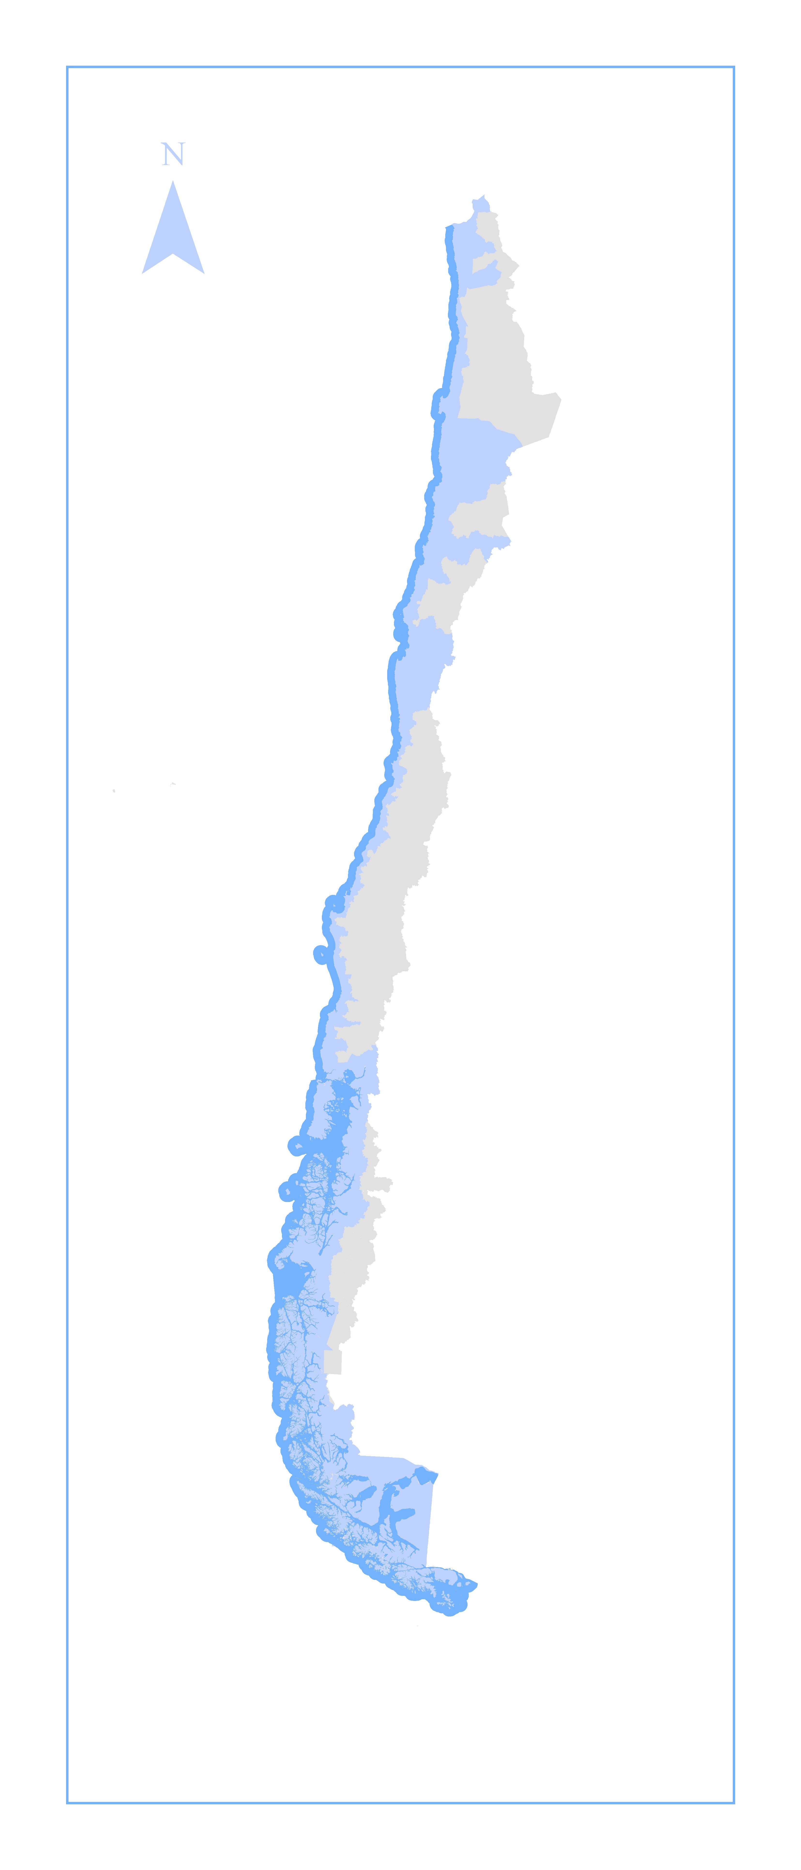
Characterization of small scales fisheries in Chile
Las oportunidades de pesca en Chile se caracterizan por:
-Se desarrolla en 103 comunas costeras
-Se pescan XX especies con XX artes de pesca
-Cada año en promedio XX pescadores se benefician de esta actividad

Slide 3
Methodology

Slide 4
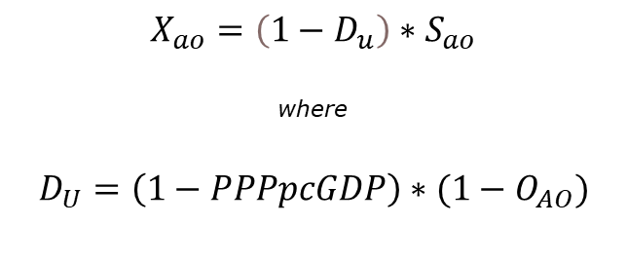
XX
Global Model
$$X_{ao}=\left(1−D_{u}\right)∗S_{ao}$$
where
$$D_{U}=\left(1−PPPpcGDP\right)∗(1−O_{AO})$$
xAO = Status for this goal
D_{U} = unmet demand
S_{AO =}Sustanibility of the method used
PPPpcGDP is the log-transformed, rescaled
purchasing power parity adjusted per capita GDP
O_{AO} is the access to
artisanal-scale fishing determined by Mora et al.
Notes:
What is intended by the idea of ‘opportunity’ is the ability to conduct sustainable artisanal-scale fishing when the need is present, rather than the actual amount of catch or household revenue that is generated. Although this may seem nuanced on the value and intent of artisanal fishing, the opportunity to conduct this fishing is clearly of great importance to many people

Slide 5

Fishing opportunities based on the principle of equality of catch-volume and value.
Oportunidades de pesca
Incorporaciones de nuevos pescadores
Coeficiente de igualdad para desembarques y valor económico
Coeficiente de sostenibilidad por arte de pesca
$$X_{AO}=\left(\frac{A_{i}}{A_{t}}\right)+\left(1−G_{i}+\left(S_{AO}\right)\right.$$

Slide 9
Toneladas de desembarques entre 2017-2021
Desembarque artesanal por embarcación
Desembarque en Áreas de Manejo y Explotación de Recursos Bentónicos (AMERB).
Desembarque por operación de recolectores de orilla.

Slide 10
Toneladas de desembarque
2017-2021
Desembarque artesanal por embarcación
1. RPA EMBARCACIÓN (RPA BUZO/ RPA ARMADOR)
2. TIPO DECLARACIÓN (LANCHA/ BOTE)
3.ESLORA
4.TRG
5.CAPACIDAD DE BODEGA
6.FECHA ZARPE/LLEGADA
7.COMUNA
8.CALETA
9.ARTE DE PESCA
10. ESPECIE
11.DESEMBARQUE
Desembarque por operación de recolectores de orilla
1. RPA RECOLECTOR
2. CALETA
3. COMUNA
4. BUZO/RECOLECTOR
5. MÉTODO DE RECOLECCIÓN
6. ESPECIE
7. DESEMBARQUE
Desembarque por operación en AMERB
1. CÓDIGO DE ÁREA
2. CALETA
3. COMUNA
4. ESPECIE
5. DESEMBARQUE

